Slide 1
Социализация обучающихся с ограниченными возможностями здоровья на уроках «Художественной керамики»
Учитель профильного труда
Набокина Т.А.

Slide 2
В развитии личности школьников значительную роль играют общетрудовые умения и навыки, формируемые в процессе трудового обучения:
организация рабочего места;
самоконтроль;
планирование;
перенос ранее усвоенных знаний и опыта в новые условия работы.

Slide 3
Основные направления и ценностные основы трудового обучения :
воспитание трудолюбия;
сознательного отношения к образованию, труду и жизни в обществе;
подготовка к сознательному выбору профессии;
уважение к труду и людям труда;
творчество и созидание;
целеустремлённость, настойчивость, бережливость,
самоопределение, выбор профессии.

Slide 4
На уроках труда учитель сталкивается с большими трудностями, обусловленными недоразвитием у детей:
логического мышления;
речи;
умения устанавливать причинно-следственные связи;
умения выстраивать взаимоотношения;
неуверенности действий и движений.
По мере овладения определенными трудовыми приёмами, школьники учатся действовать целенаправленно и руководствоваться общественными мотивами деятельности.

Slide 5
Познавательные компоненты трудовой деятельности:
умение действовать по плану;
организованно;
точно и аккуратно,
контролировать свои действия;
применять ранее усвоенные знания и умения на практике.

Slide 6
Формировать ценные черты личности:
трудолюбие;
коллективизм;
самостоятельность;
дисциплинированность;
настойчивость и ответственность;
инициативность и другие, важные в социальном отношении качества.

Slide 7
Формы трудового воспитания :
Коллективная
Выполнение коллективных работ
Групповая
Работа в группе от 2до4человек
Умение распределять работу между участниками группы.
Индивидуальная
Выполнение работы с помощью учителя.
Выполнение работы под контролем учителя.
Умение работать в сотрудничестве, команде.
Самостоятельная работа.

Slide 8
Организация практических занятий на уроке

Slide 9
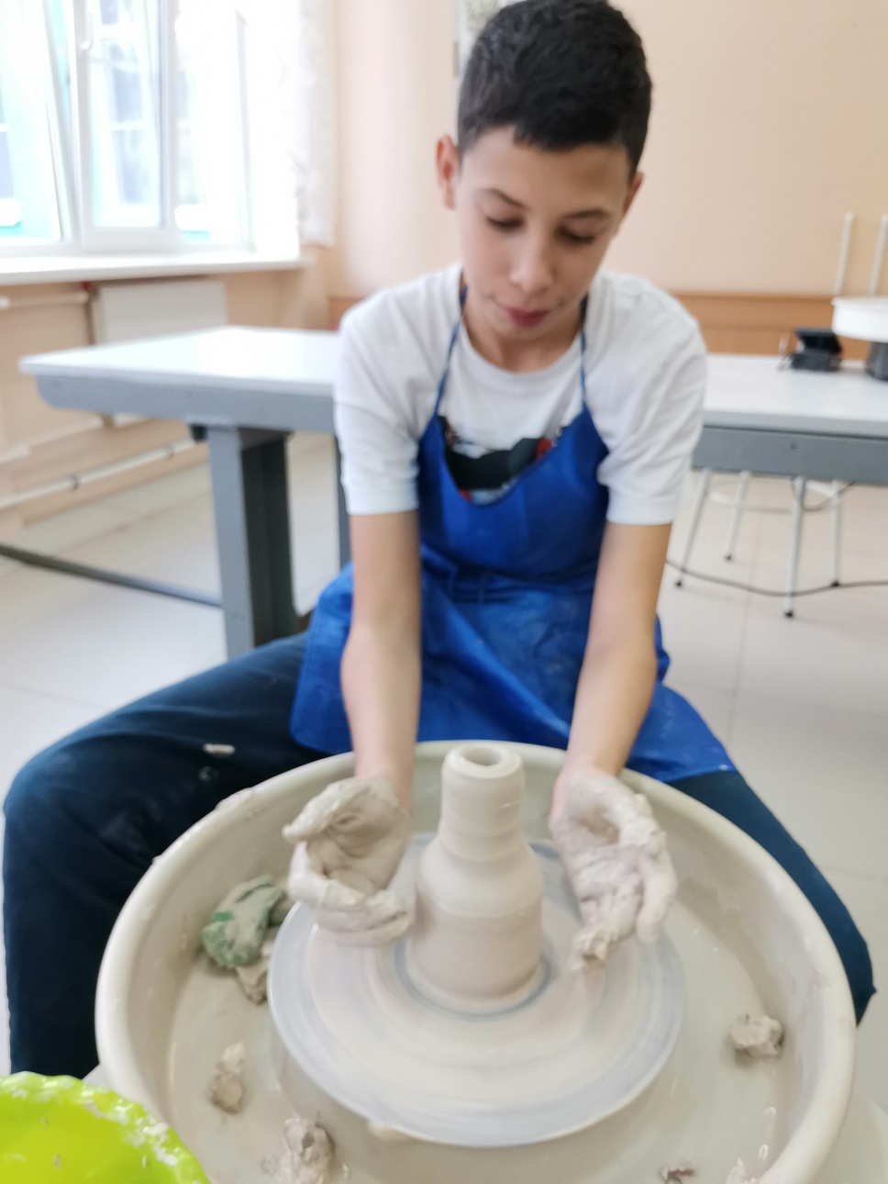

Slide 10
Существенным недостатком трудовой деятельности детей с ограниченными возможностями здоровья является неумение самостоятельно, без помощи учителя, справиться с поставленной трудовой задачей.
Важно:
фиксировать внимание детей при показе изготовления изделия;
сопровождать показ подробными объяснениями и указаниями;
контролировать и корригировать выполнение операций;
развивать умение выполнять задание по образцу.

Slide 11
Стараемся приурочить трудовые задания и программные изделия к особо важным событиям, праздникам, датам – Новый год, День защитника Отечества, 8 марта, Пасха, День Победы.
Общественная оценка, благодарность школьникам за проделанную работу воодушевляет их и вызывает желание ещё лучше проявлять себя в работе, более ответственно относиться к поручениям.
Положительная оценка полученных результатов, похвала и одобрение учителя, окружающих, вызывает у ребёнка стремление старательно относиться к труду.

Slide 12
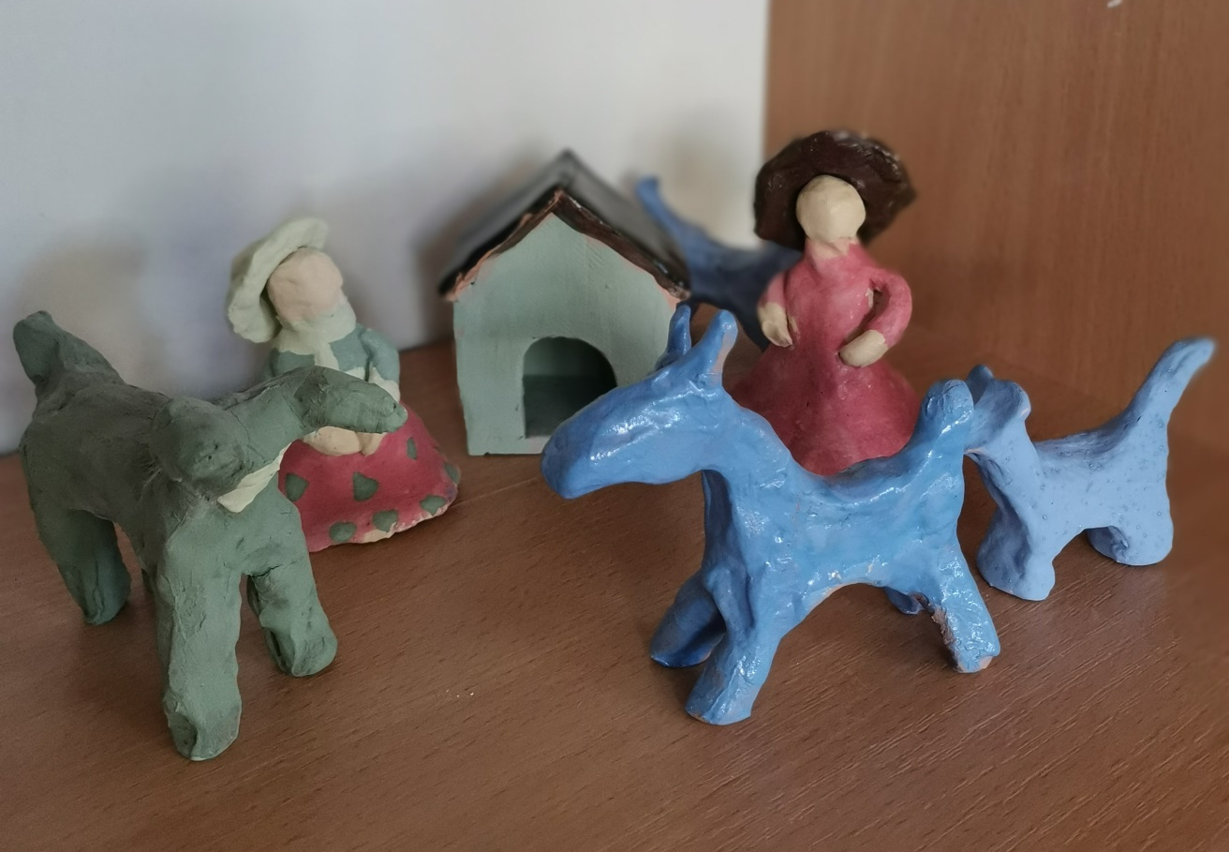
Керамическая игрушка. Изготовлена методами: ручного вытягивания, пластин.

Slide 13
Вазочка для украшений, метод ручного вытягивания, пластин. Изготовлена учениками 7а кл.

Slide 14
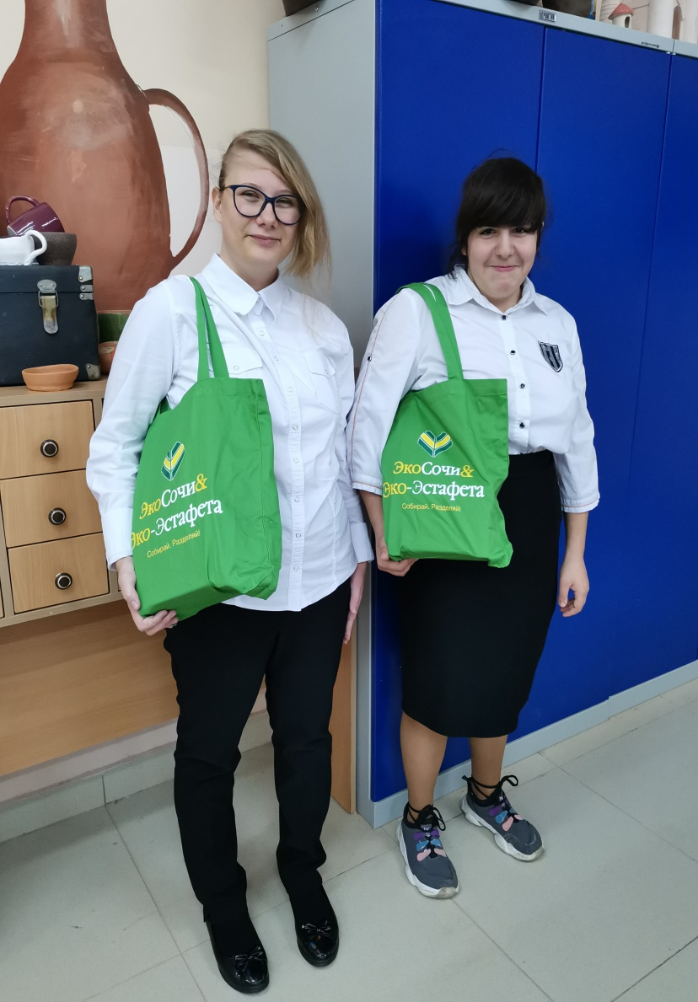
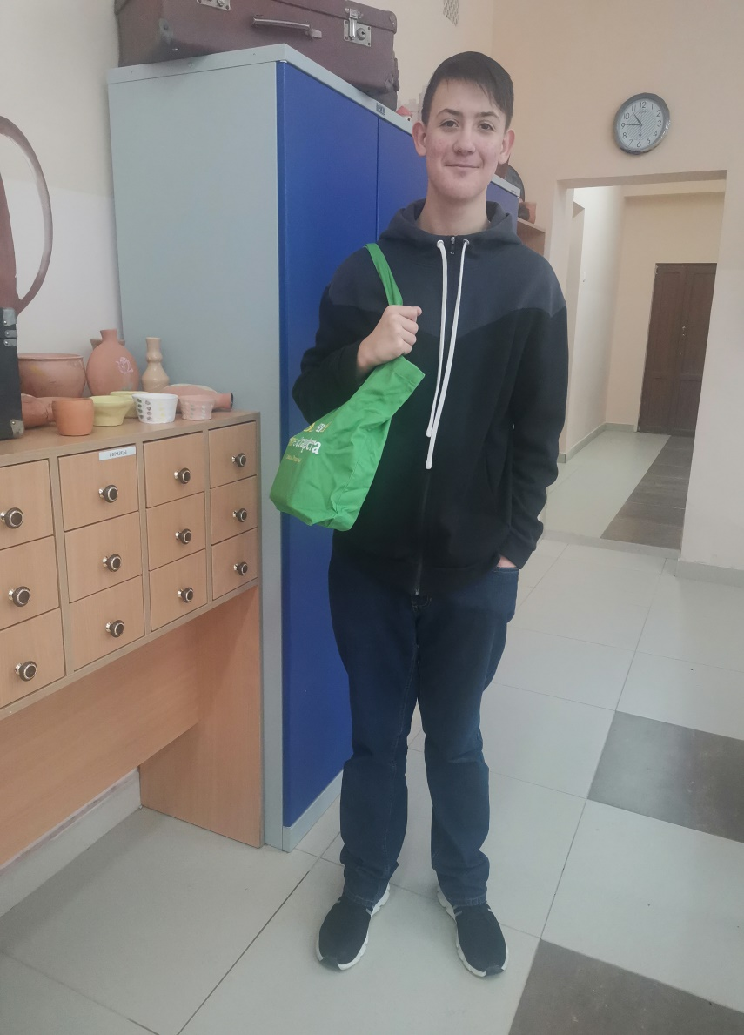
Участники акции «Сочи - экоэстафета». Ученики 7Б и 8Б классов.

Slide 15
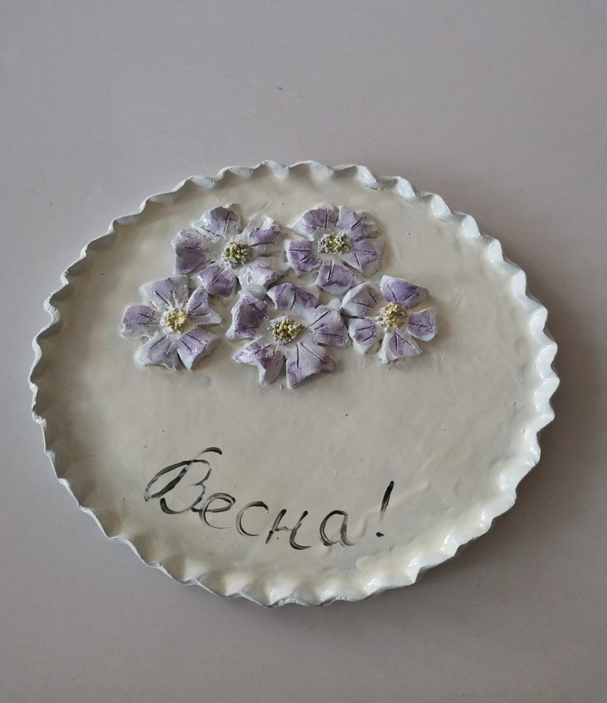
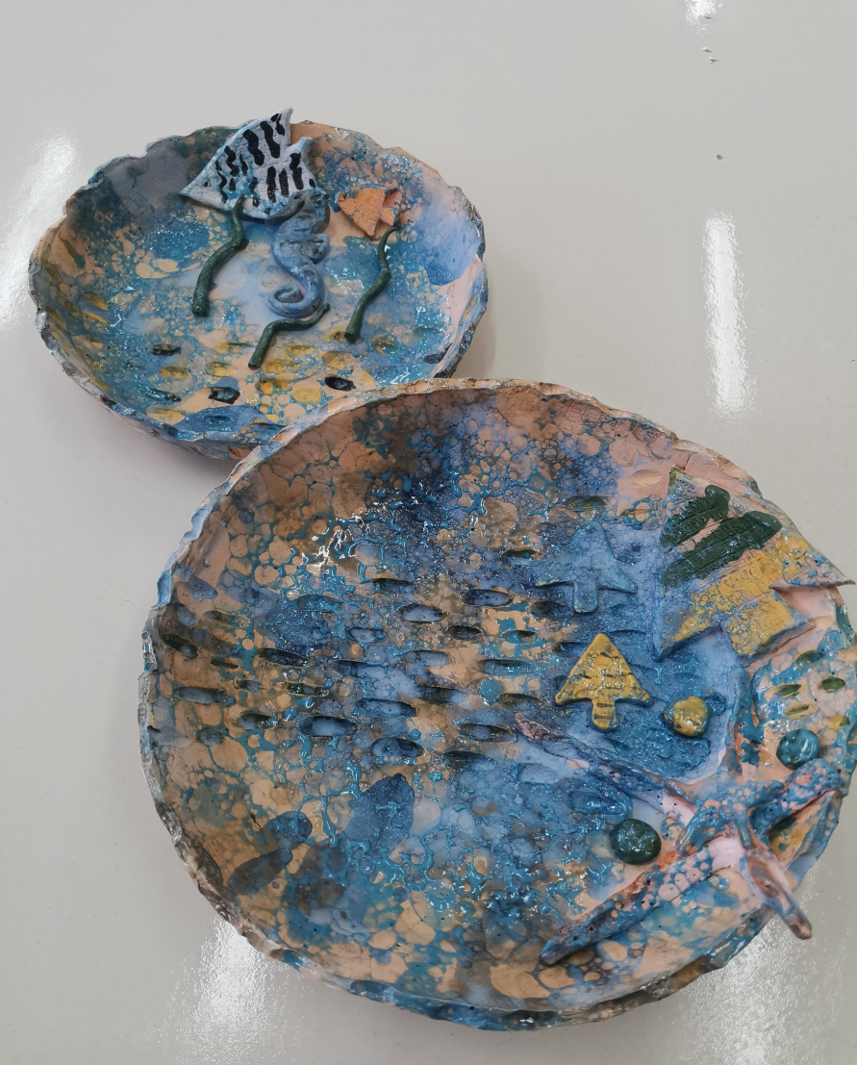
Керамические тарелки «Морская симфония», «Весна». Групповая работа, выполнили ученики 7а и 8б классов. Метод пластин

Slide 16
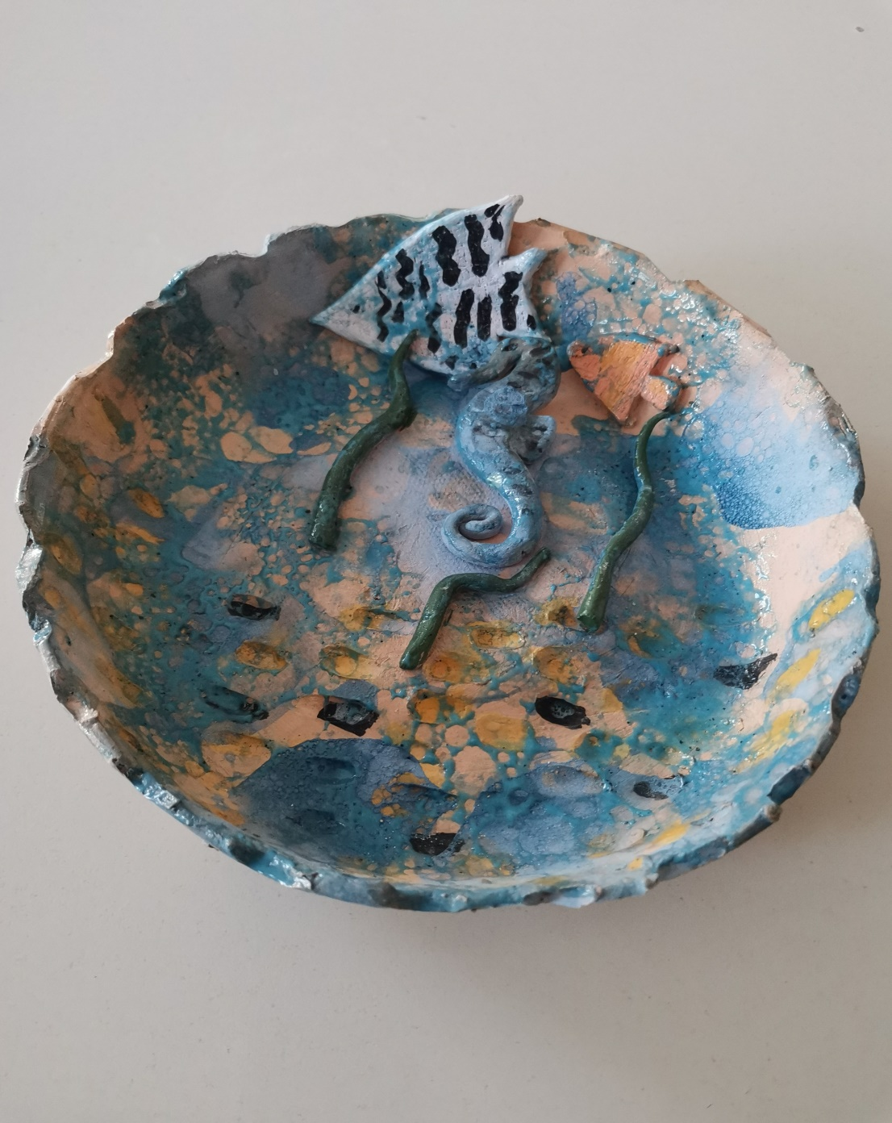

Slide 17
Самая главная задача на уроках труда – научить детей самостоятельно работать.
Основа самостоятельной работы в учебных мастерских не только способность к переносу ранее усвоенных знаний, умений и навыков в другие условия деятельности, но и к
планированию своей деятельности;
умению делать выбор;
нести ответственность за проделанную работу.

Slide 18
«Чашка с ручкой» изготовлены методами: ручное вытягивание, пластины, гончарный круг.

Slide 19
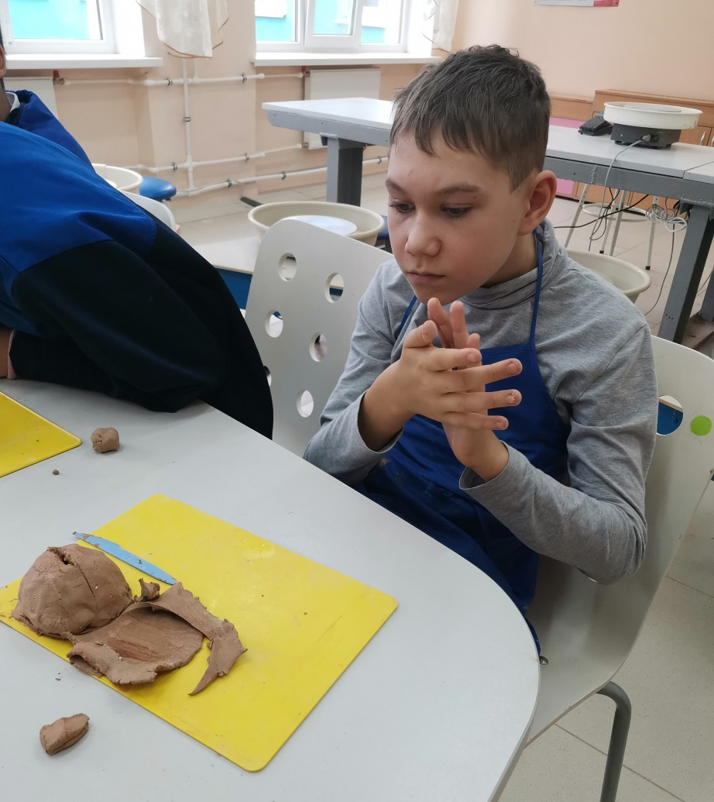

Slide 20
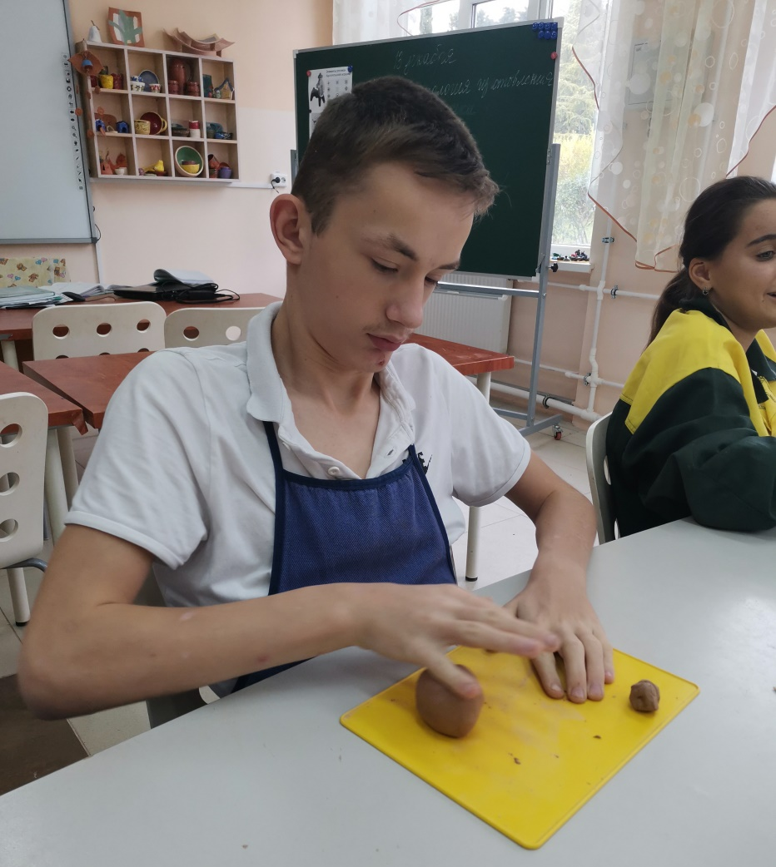

Slide 21
«Колокольчик керамический» Изготовлен методом ручного вытягивания, учениками 6А класса

Slide 22
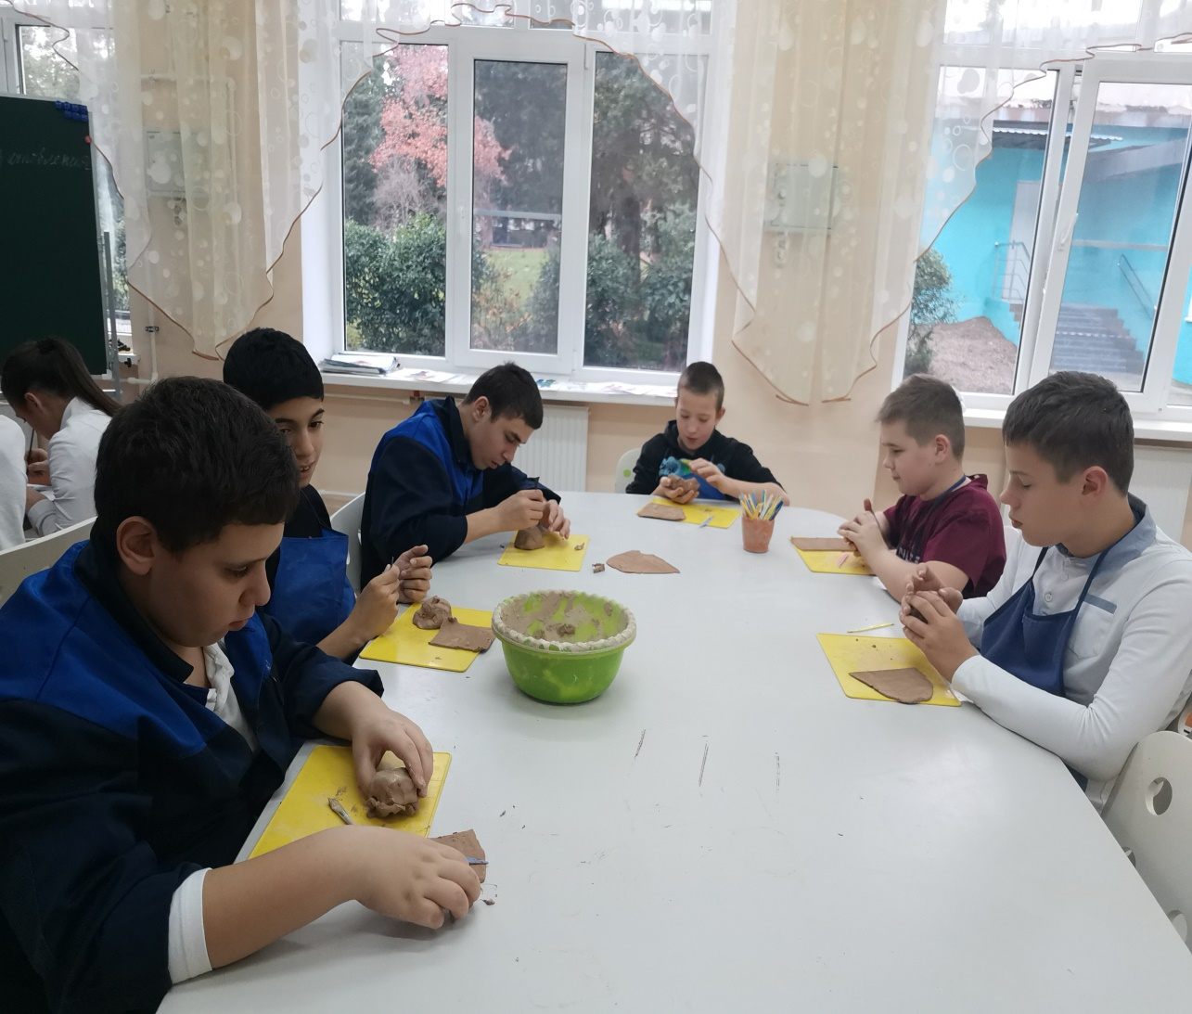
Для развития самостоятельности, учащимся на занятиях по труду чаще даю для самостоятельного изготовления доступные им изделия.

Slide 23
Солонка «Птичка», светильник «Крепость», колокольчик. Изготовлены методом ручного вытягивания , из пластин.

Slide 24
Декоративная маска. Изготовлена из глиняных пластин, учениками 6А класса.

Slide 25
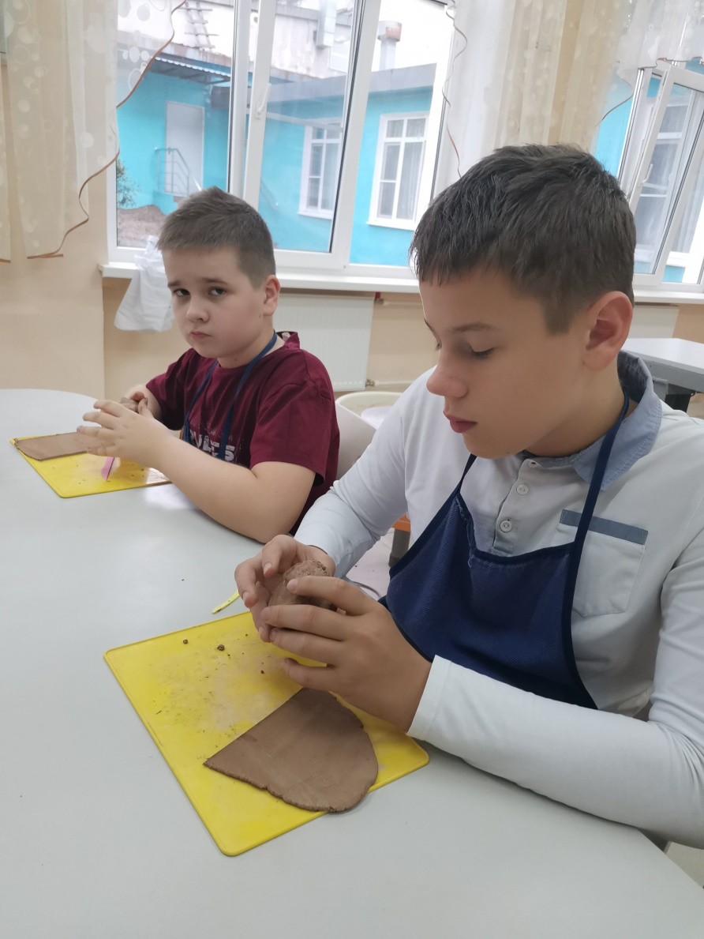
Учащиеся убеждаются на практике, что они могут сами, без посторонней помощи сделать нужную вещь, получают при этом большое удовлетворение.

Slide 26
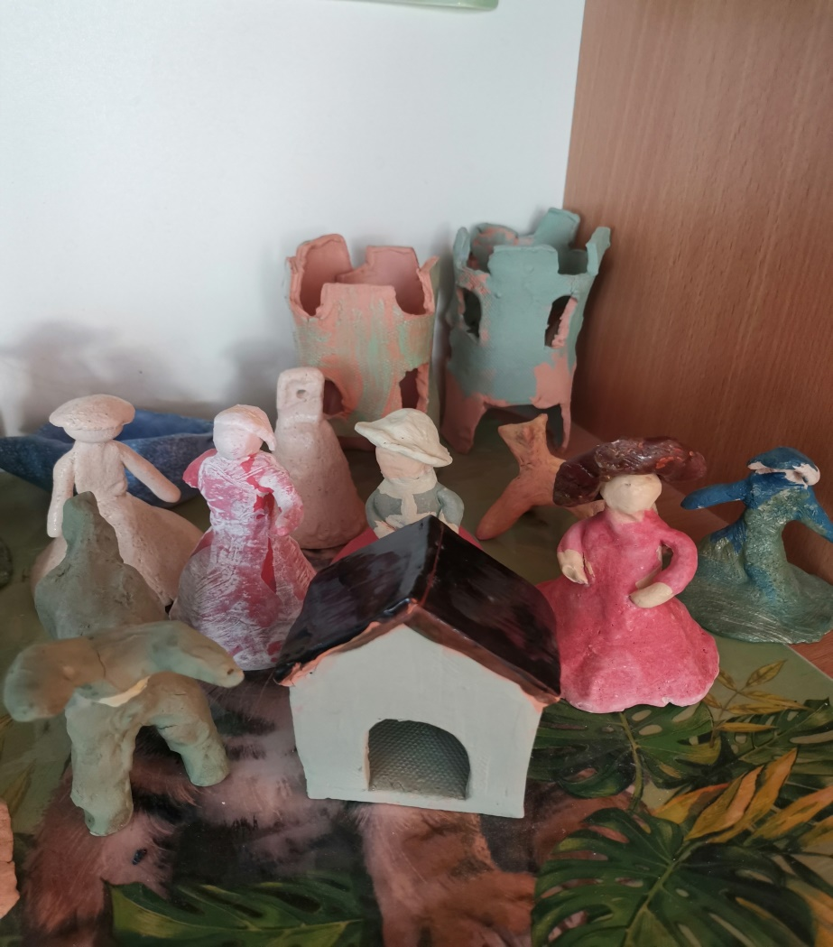
Керамические фигурки. Изготовлены методом ручного вытягивания, пластин, учениками 6А класса.

Slide 27
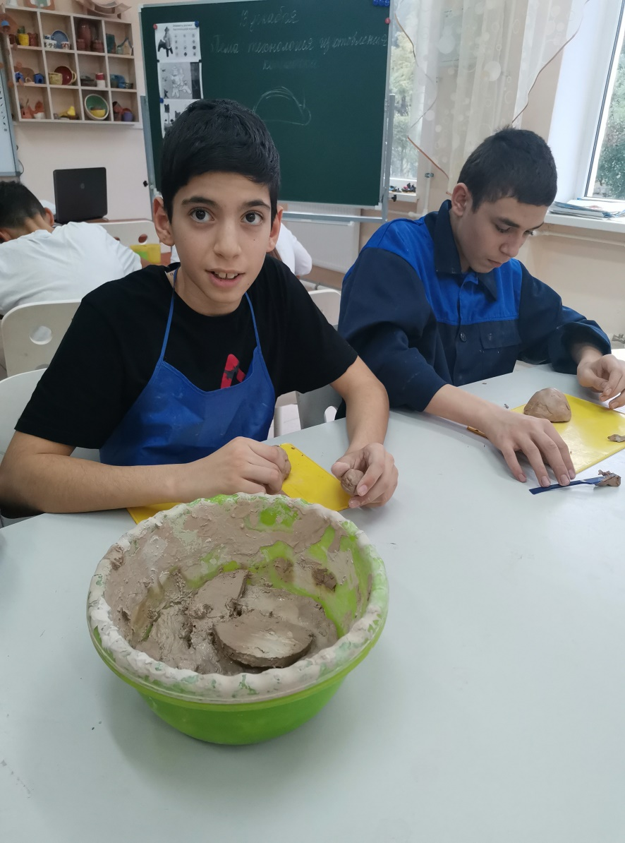
Важно, чтобы на занятии был организован и занят каждый ребенок ,и каждый получил необходимые знания, умения и навыки, свойственные и соответствующие конкретно его личности.

Slide 28
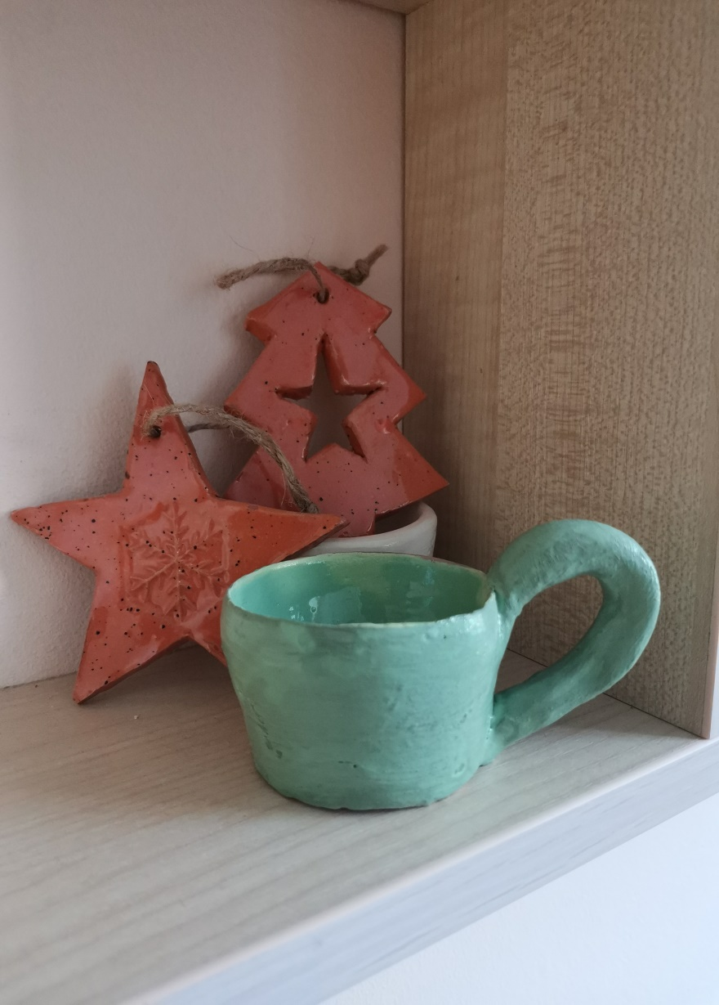
Керамическая посуда . Изготовлена методами: литья, пластин, гончарный круг. Групповая, индивидуальная работа 6-7 класс.

Slide 29
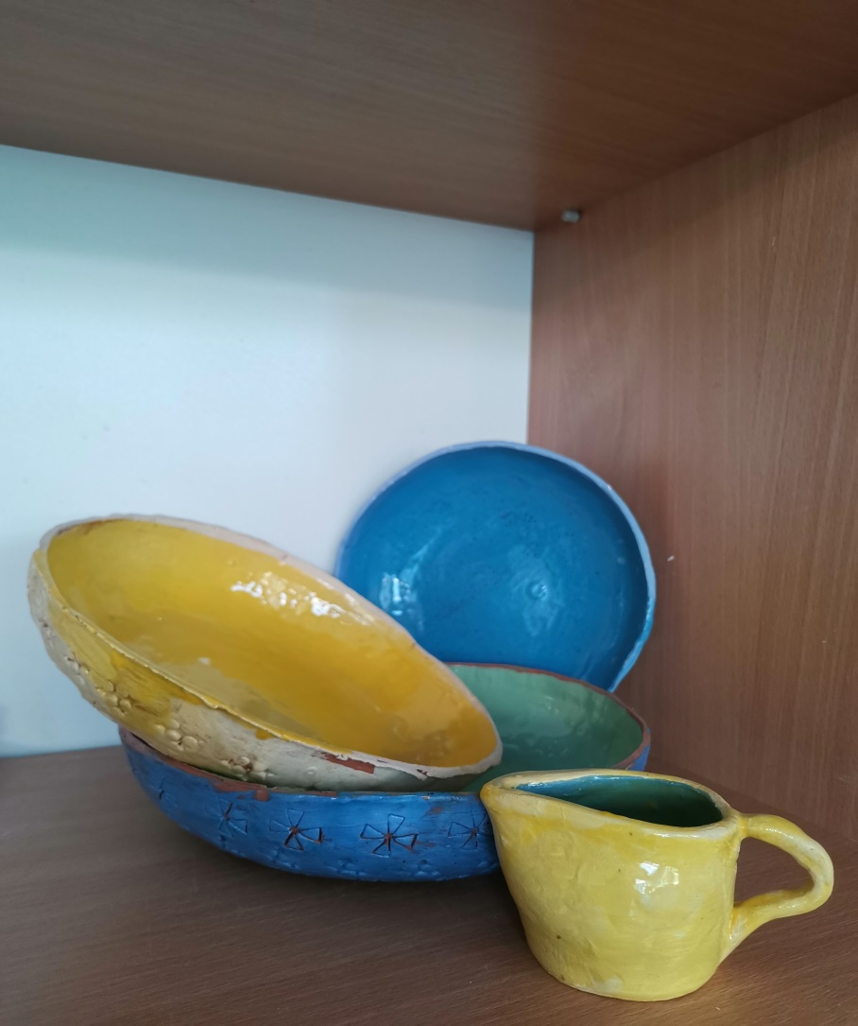
Керамическая посуда . Изготовлена методами: литья, пластин, гончарный круг. Групповая, индивидуальная работа 6-7 класс.

Slide 30
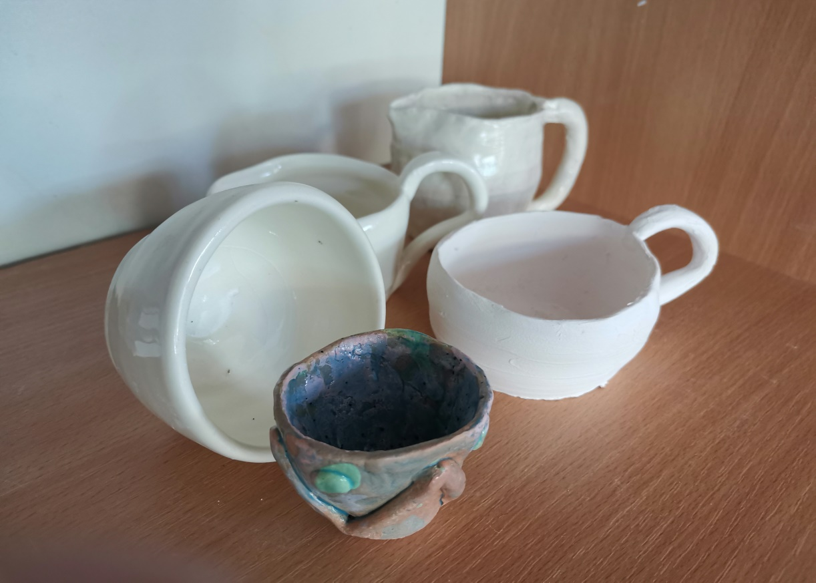
Керамическая посуда : чашка с ручкой, стакан , бусы . Изготовлено методами: ручного вытягивания, жгутов, гончарный круг.

Slide 31
Таким образом, труд - чрезвычайно значимая составная часть системы работы нашей школы, от которой зависит общее развитие учащихся и их подготовка к общественно-полезной деятельности и жизни в социуме.

